Slide 1


TRƯỜNG THCS LONG BIÊN
BÀI GIẢNG ĐIỆN TỬ MÔN CÔNG NGHỆ 8
TIẾT 27: BÀI 14. KHÁI QUÁT VỀ MẠCH ĐIỆN
GV: THẨM THỊ MINH PHƯƠNG
Tổ Tự nhiên

Slide 2
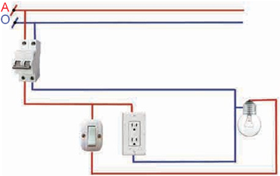
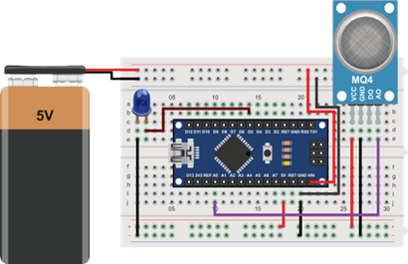
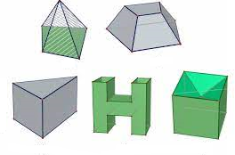
BÀI 14. KHÁI QUÁT VỀ MẠCH ĐIỆN

Slide 3
Kể tên các thành phần cơ bản có trong mạch điện đơn giản ở Hình 14.1. Khi nào đèn Đ1, Đ2 cùng sáng?
Hình 14.1. Mạch điện đơn giản

Slide 4
Kể tên các thành phần cơ bản có trong mạch điện đơn giản ở Hình 14.1. Khi nào đèn Đ1, Đ2 cùng sáng?
Hình 14.1. Mạch điện đơn giản
Các thành phần cơ bản có trong mạch điện đơn giản:
- Công tắc hai cực K, K1, K2
- Đèn sợi đốt Đ1, Đ2
- Cực âm cực dương
Khi tất cả công tắc hai cực mở, hai đèn sẽ cùng sáng

Slide 5
1. Quan sát hình 14.2. Mô tả sơ đồ cấu trúc chung của mạch điện.
Nguồn điện
Truyền dẫn, đóng cắt, điều khiển và bảo vệ
Phụ tải
Hình 14.2. Sơ đồ cấu trúc của mạch điện

Slide 6
1. Quan sát hình 14.2. Mô tả sơ đồ cấu trúc chung của mạch điện.
Nguồn điện
Truyền dẫn, đóng cắt, điều khiển và bảo vệ
Phụ tải
Hình 14.2. Sơ đồ cấu trúc của mạch điện
1. - Sơ đồ cấu trúc của mạch điện gồm 3 khối: Nguồn điện; truyền dẫn, đóng cắt, điều khiển và bảo vệ; phụ tải.

Slide 7
2. Quan sát Hình 14.3, cho biết tên gọi các phần tử của mạch điện có trong hình.
3. Xếp các phần tử của mạch điện có trong hình vào từng nhóm có đặc điểm chung? Nêu được vai trò của các phần tử đó.
Hình 14.3. Một số phần tử của mạch điện

Slide 8
2. Quan sát Hình 14.3, cho biết tên gọi các phần tử của mạch điện có trong hình.
3. Xếp các phần tử của mạch điện có trong hình vào từng nhóm có đặc điểm chung? Nêu được vai trò của các phần tử đó.
Hình 14.3. Một số phần tử của mạch điện
2. Các phần tử của mạch điện gồm ắc quy, bóng đèn, công tắc, áp tô mát, quạt điện…
3.
+ Nguồn điện: Ắc quy
+ Truyền dẫn, đóng cắt, điều khiển và bảo vệ: Công tắc, áp tô mát …..
+ Phụ tải: Bóng đèn, quạt điện….

Slide 9

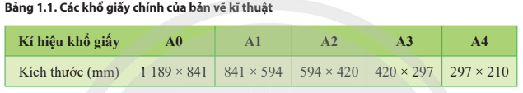
I. Mạch điện
- Mạch điện là một tập hợp các phần tử như nguồn điện; phụ tải; thiết bị đóng, điều khiển và bảo vệ được nối với nhau bằng dây dẫn để thực hiện chức năng nhất định.
- Sơ đồ cấu trúc của mạch điện gồm 3 khối: Nguồn điện; truyền dẫn, đóng cắt, điều khiển và bảo vệ; phụ tải
*Vai trò của các phẩn tử của mạch điện
- Nguồn điện cung cấp năng lượng cho mạch điện hoạt động. Nguồn điện lấy từ pin, ắc quy, lưới điện
- Truyền dẫn, đóng cắt, điều khiển và bảo vệ dùng để truyền tải, đóng cắt nguồn điện, bảo vệ mạch điện khỏi bị áp tải, chập cháy.
- Phụ tải là phẩn tử sử dụng năng lượng điện như đèn điện, quạt điện.

